Slide 1
Informatie Prins Bernhard Cultuurfonds
Notes:
<getal>

Slide 2
Prins Bernhard Cultuurfonds
Algemene toelichting op het Cultuurfonds Overijssel
Door: Ineke Bruggeman, ambtelijk secretaris
Geschiedenis
Doelstelling
Organisatie
Werkterreinen
Aanvragen
Richtlijnen
Poolinstallaties
Prijzen en projecten

Slide 3
Geschiedenis
Notes:
<getal>

Slide 4
Prins Bernhard Cultuurfonds
Geschiedenis
1940 – Spitfire Fonds
1945 – Prins Bernhard Fonds/Anjerfondsen
1999 - Stichting Prins Bernhard Cultuurfonds
2004 – Overlijden regent

Slide 5
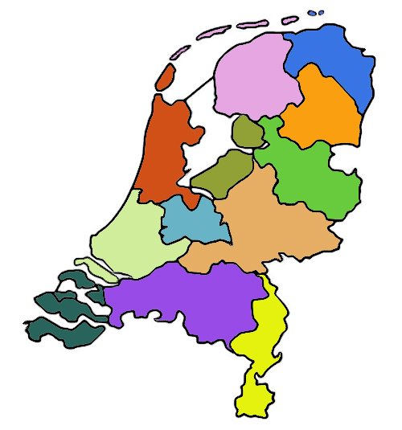
Prins Bernhard Cultuurfonds
Landelijk bureau in Amsterdam
In elke provincie een afdeling

Slide 6
Prins Bernhard Cultuurfonds
Prins Bernhard Cultuurfonds Overijssel
Projecten van plaatselijk, regionaal of provinciaal belang
Landelijk Prins Bernhard Cultuurfonds
Projecten met landelijke betekenis
Projecten die in drie of meer provincies plaatsvinden
Restauraties monumenten

Slide 7
Prins Bernhard Cultuurfonds
Doelstelling
Het Prins Bernhard Cultuurfonds bevordert activiteiten op het gebied van cultuur, natuur en wetenschap in nationaal en internationaal verband door het besteden van middelen.

Slide 8
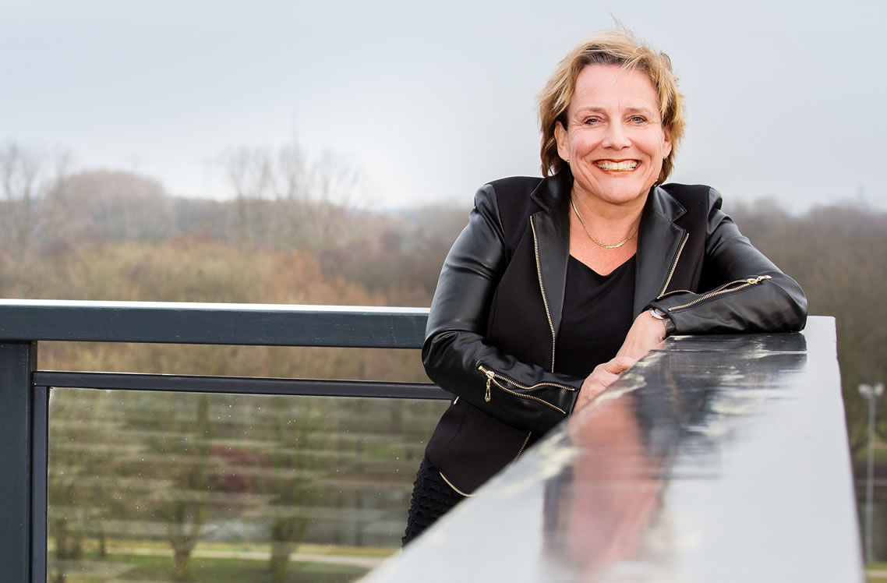
Prins Bernhard Cultuurfonds
Afdeling Overijssel
Bestuur
Voorbereidingscommissie
Bureau

Slide 9
Prins Bernhard Cultuurfonds
Waar doen wij het van?
Loterijen
Anjeractie
Fondsen op Naam
Donateurs
Giften

Slide 10
Prins Bernhard Cultuurfonds
werkterreinen
2015
Notes:
<getal>

Slide 11
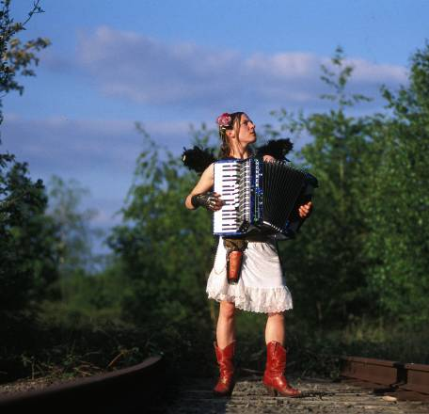
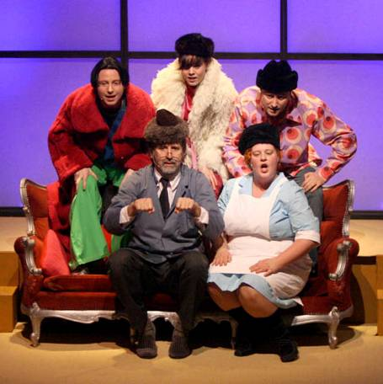
Prins Bernhard Cultuurfonds
Theater en muziek
Nieuwe festivals
Uitzonderlijke producties
Piano’s voor zangkoren
Instrumenten
Nieuwe composities
Filmapparatuur
Notes:
<getal>

Slide 12
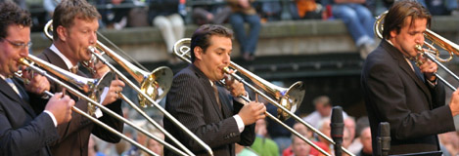
Prins Bernhard Cultuurfonds Investeringen
Aankoop instrumenten: 25%, max. € 4.000
Aankoop kleding: 20%, max. € 2.000
Beg.instrumenten koren: 25%, max. € 1.500
Bladmuziek koren: 50%, max. € 500
Eenmaal per drie jaar
Kleding: speciaal gemaakte, geen confectiekleding

Slide 13
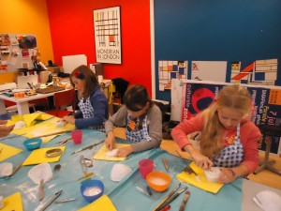
Prins Bernhard Cultuurfonds
Beeldende kunst
Publicatie bij tentoonstelling
Educatieve projecten
Bijzondere exposities

Slide 14
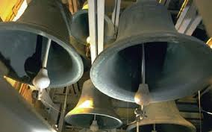
Prins Bernhard Cultuurfonds
Monumentenzorg
Restauratie kleine objecten
Aankoop bijzonder item
Glas-in-loodramen

Slide 15
Prins Bernhard Cultuurfonds
Geschiedenis en letteren
Geschiedschrijving
Nieuwe literatuurfestivals
Culturele inrichting van musea
Aankoop bijzonder item

Slide 16
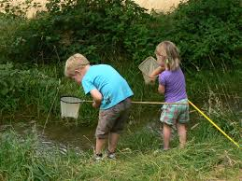
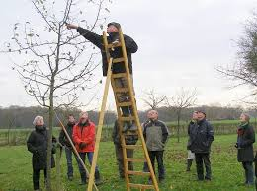
Prins Bernhard Cultuurfonds
Natuurbehoud
Gereedschap voor vrijwilligers
Onderzoek of inventarisatie
Educatie
Vlindertuin
Projecten voor bijen

Slide 17
Prins Bernhard Cultuurfonds
Aanvragen
Door wie:
Stichtingen of verenigingen met:
Een culturele doelstelling
Een onafhankelijk bestuur
Minimaal drie bestuursleden
Voor wat:
Bijzondere projecten
Duurzame investeringen
Notes:
<getal>

Slide 18
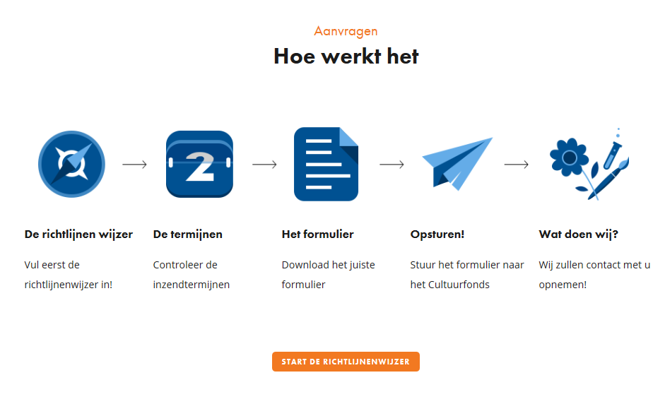
Prins Bernhard Cultuurfonds
Notes:
<getal>

Slide 19
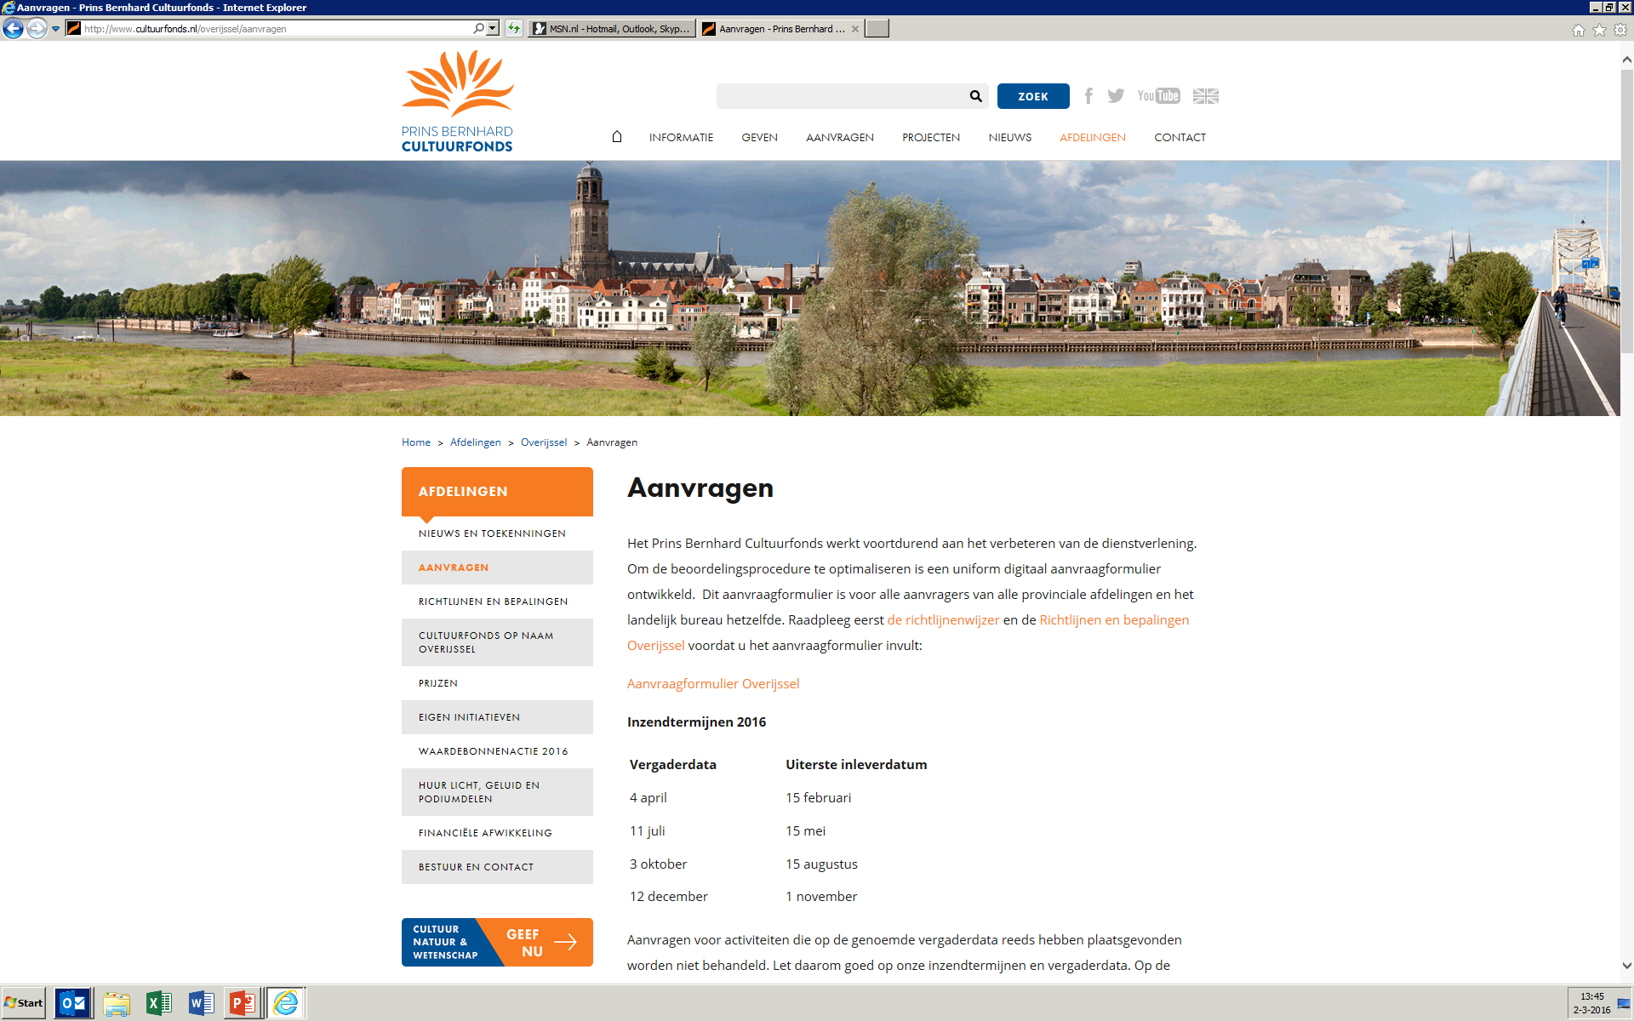
Prins Bernhard Cultuurfonds www.cultuurfonds.nl/overijssel

Slide 20
Prins Bernhard Cultuurfonds
Beoordelen van aanvragen
In Overijssel
Op werkterrein
Inhoudelijk bijzonder t.a.v. de normale activiteiten
Kwaliteit
Regio (stad-platteland)
Reële begroting
Kloppend dekkingsplan
Welke andere fondsen?
Eigen bijdrage
Notes:
<getal>

Slide 21
Prins Bernhard Cultuurfonds
Niet in aanmerking komen:
Reguliere activiteiten
Overwegend sociaal-maatschappelijke activiteiten
Religieus karakter
Politiek karakter
Fondswervende activiteiten
Prijsuitreikingen
Projecten die al zijn gestart
Notes:
<getal>

Slide 22
Prins Bernhard Cultuurfonds Poolinstallaties
Huur theatertechnische faciliteiten:
- Licht
- Geluid (o.a. draadloze microfoons)
- Podiumelementen
Depots:
Beerzerveld, IJhorst en Deventer
Info:
www.cultuurfonds.nl/overijssel

Slide 23
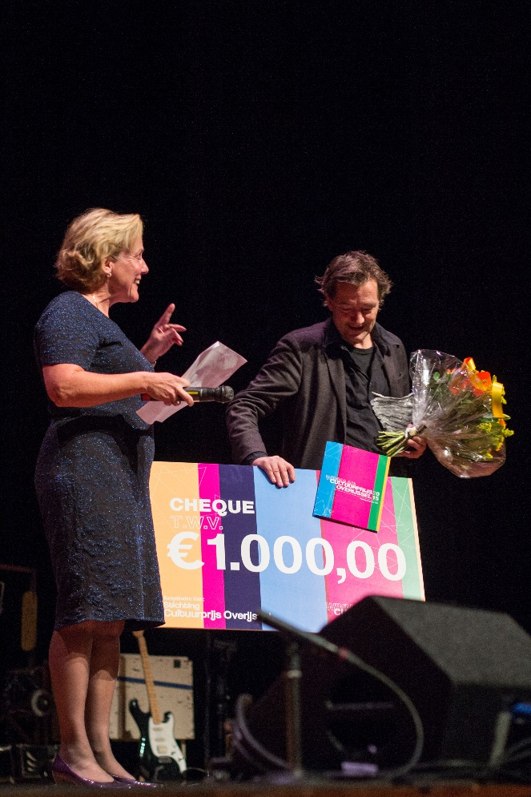
Prins Bernhard Cultuurfonds
Cultuurprijs Overijssel
Vanaf 2014 via Stichting Cultuurprijs Overijssel

Slide 24
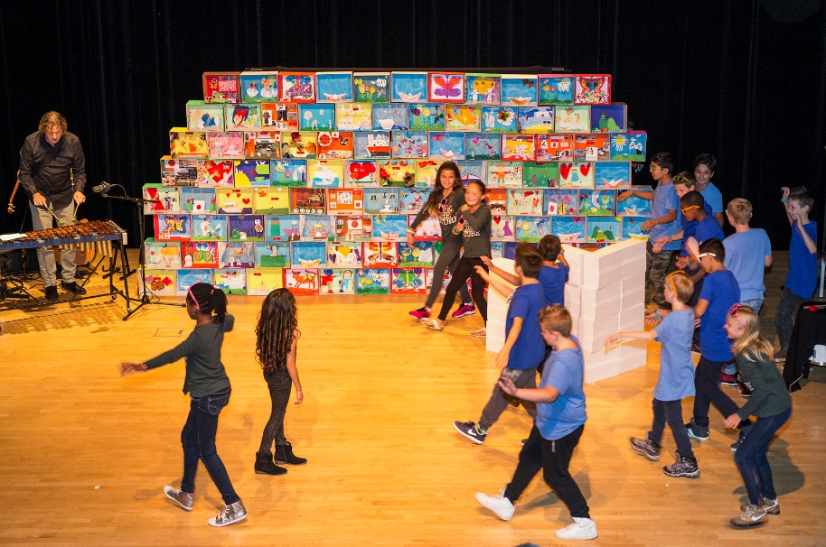
Prins Bernhard Cultuurfonds
Eigen projecten
Glasmozaïek Infocentrum Canadese Begraafplaats
Ontwikkeling website Artoverijssel.nl
Waardebonnenactie Advies op Maat
Educatieproject Vlinder
Notes:
<getal>

Slide 25
Prins Bernhard Cultuurfonds
Tot Slot:
Meer informatie:
www.cultuurfonds.nl
of
www.cultuurfonds.nl/overijssel
Vragen?

Slide 26
Notes:
<getal>

